Slide 1
Presentation du Modele
Benzico Pierre & Alexandro Disla

Slide 2
Presentation des Donnees

Slide 3
Source des Donnees
tx.change : Taux de Change Reel
imp: Importation Haitienne
exp: Exportation Haitienne
pib: Produit Interieur Brute Haitienne
pib.usa: Produit Interieur Brute des Etats Unis
ipc: L’indice des prix a la Consommation

Slide 4
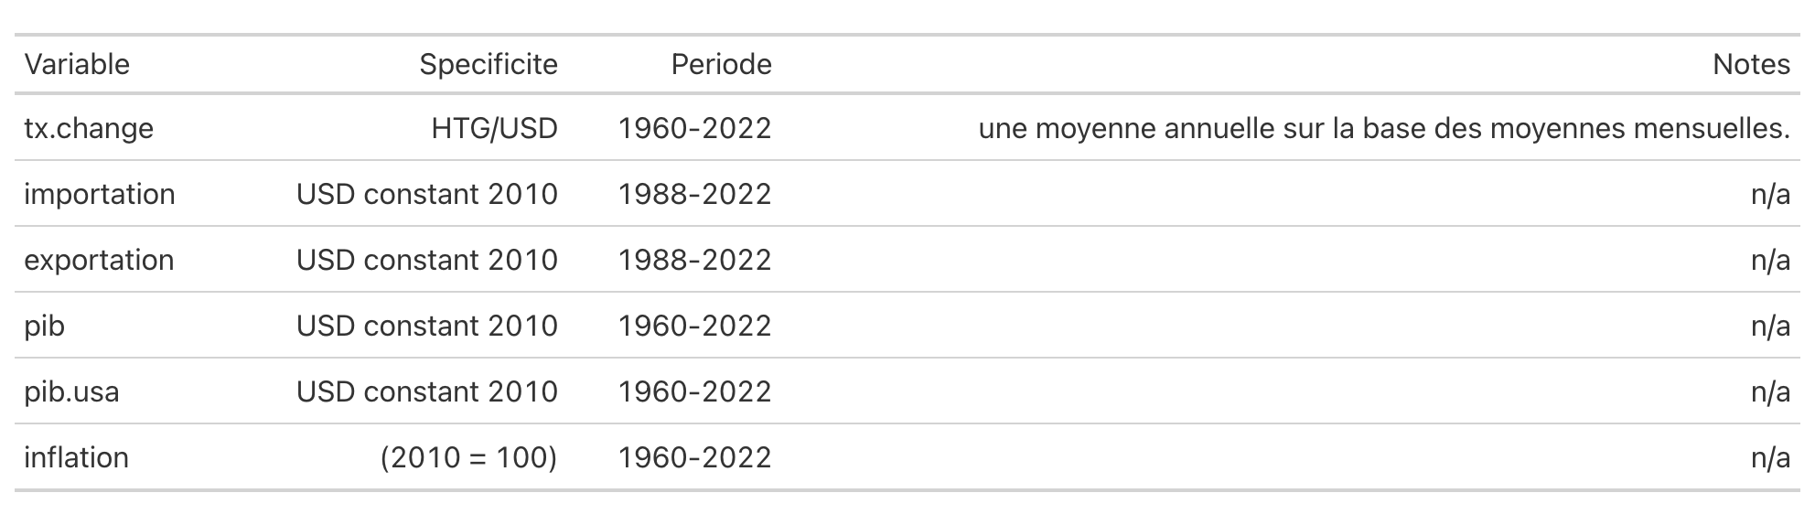
Tableau des metadonnees

Slide 5
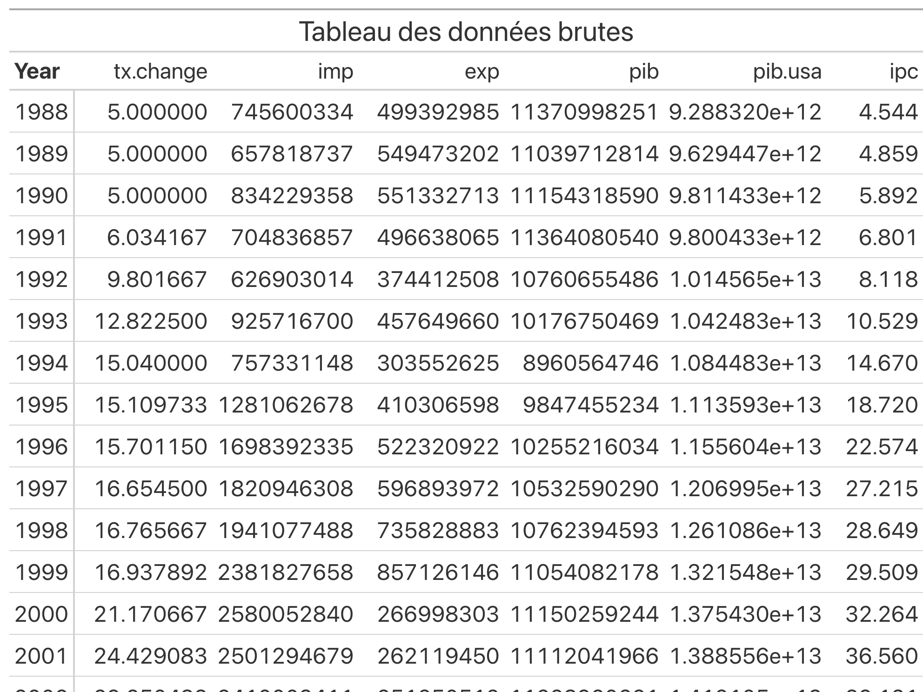
Tableau Presentant les Donnees Brutes

Slide 6
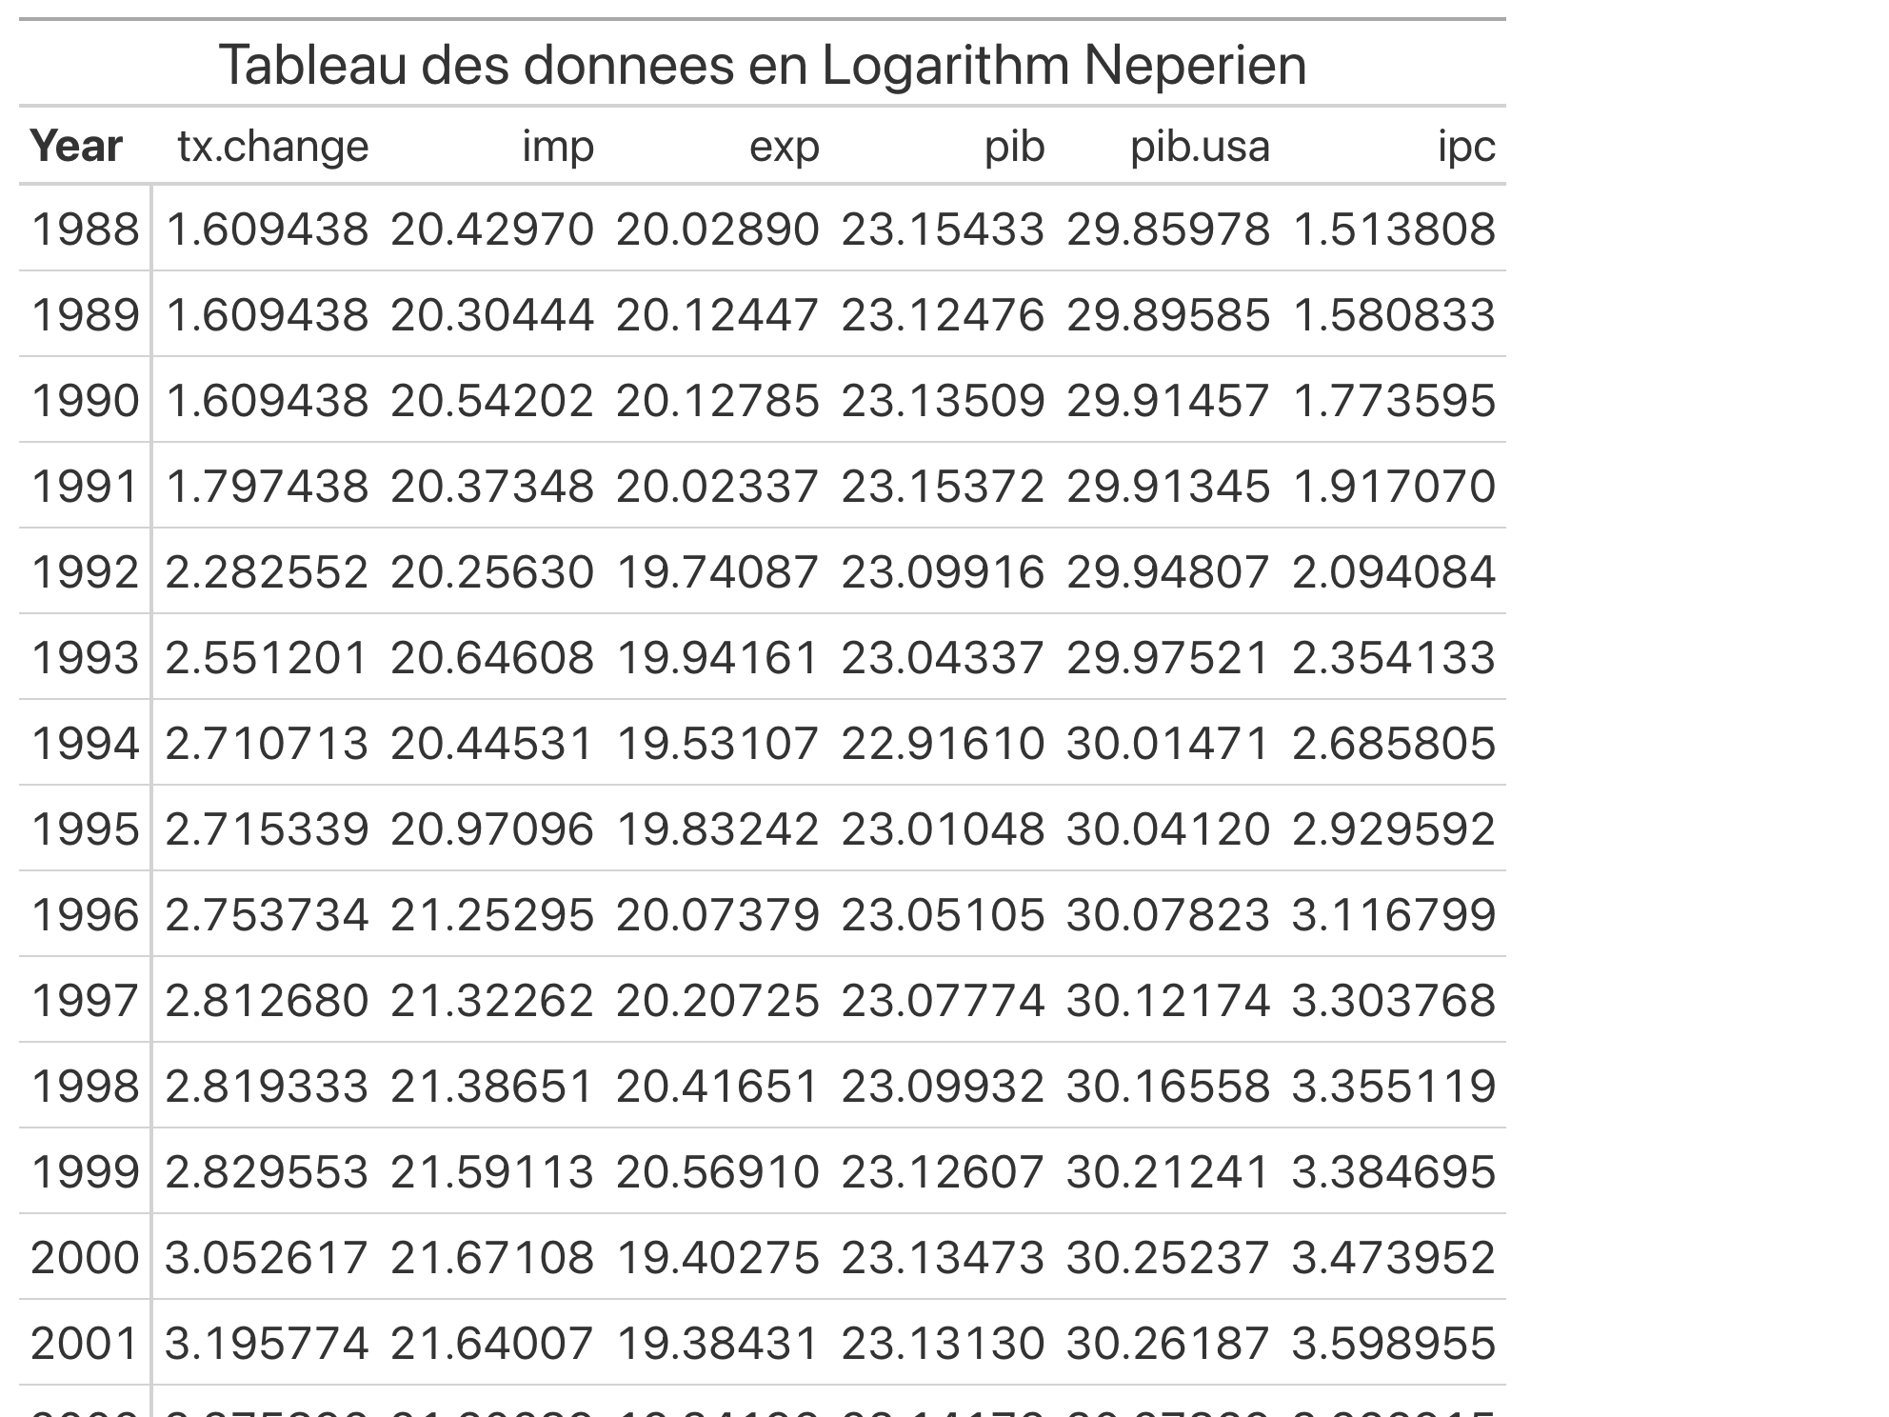
Tableau Presentant les Donnees en Logarithme Neperien

Slide 7
Analyse graphiques evolution des series allant de 1988 a 2022

Slide 8
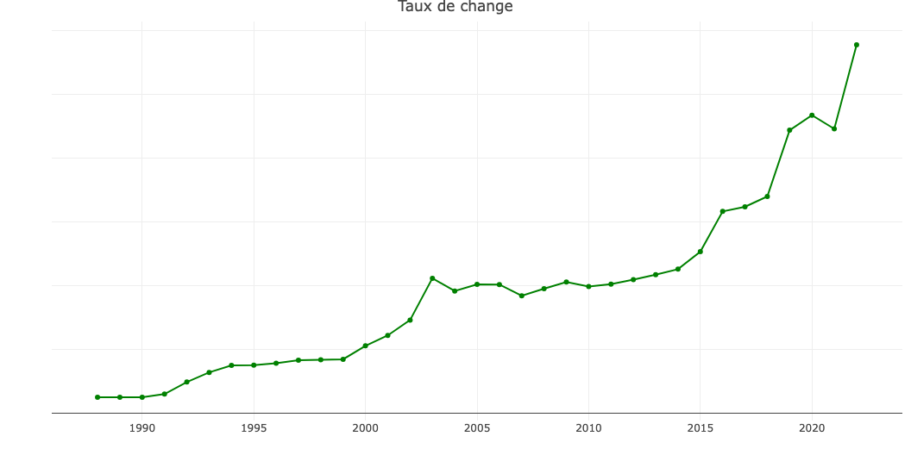
Taux de Change

Slide 9
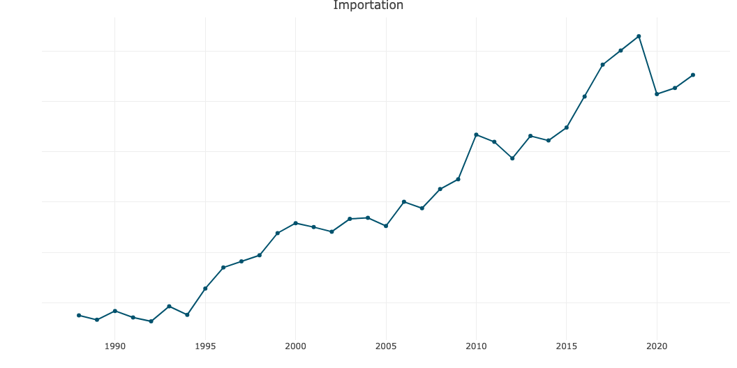
Importation

Slide 10
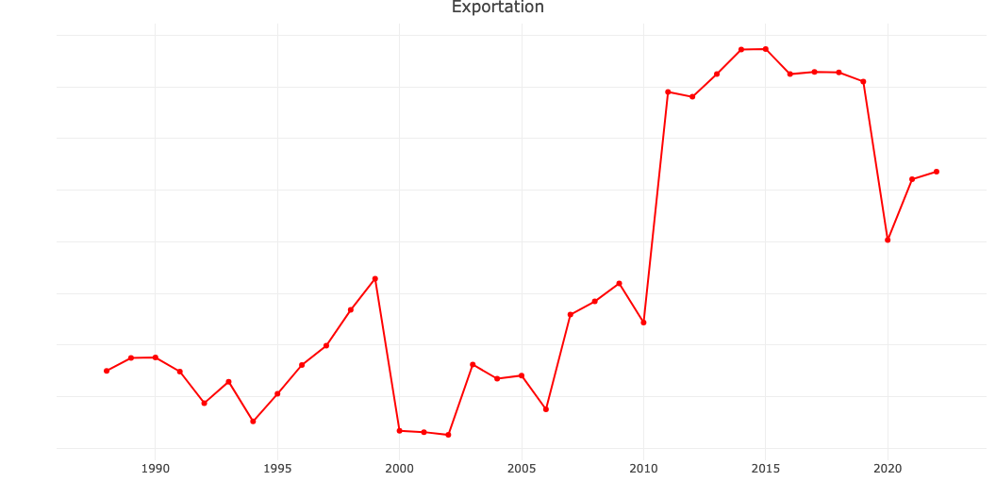
Exportation

Slide 11
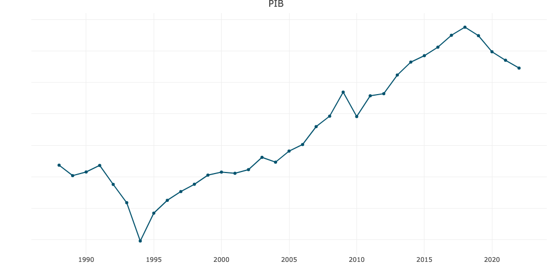
PIB

Slide 12
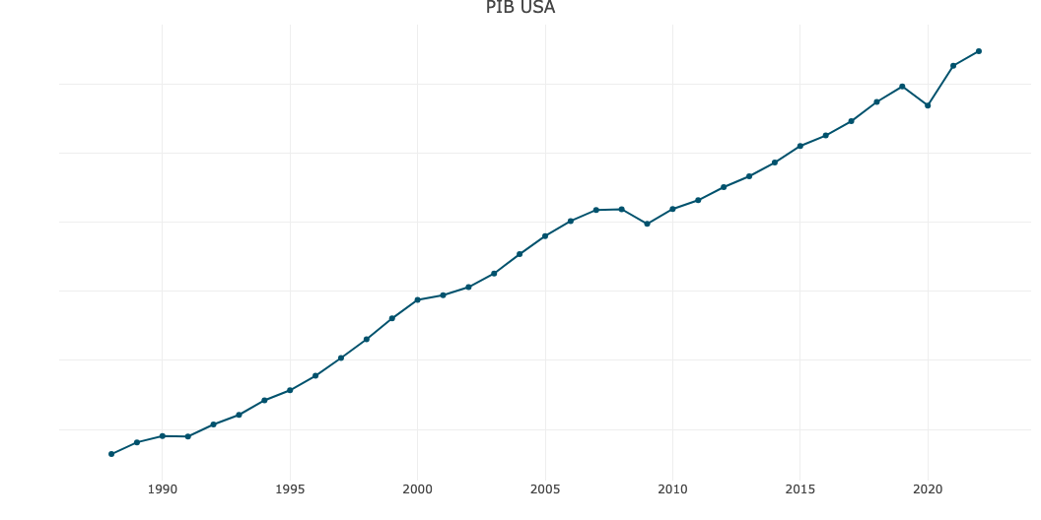
PIB USA

Slide 13
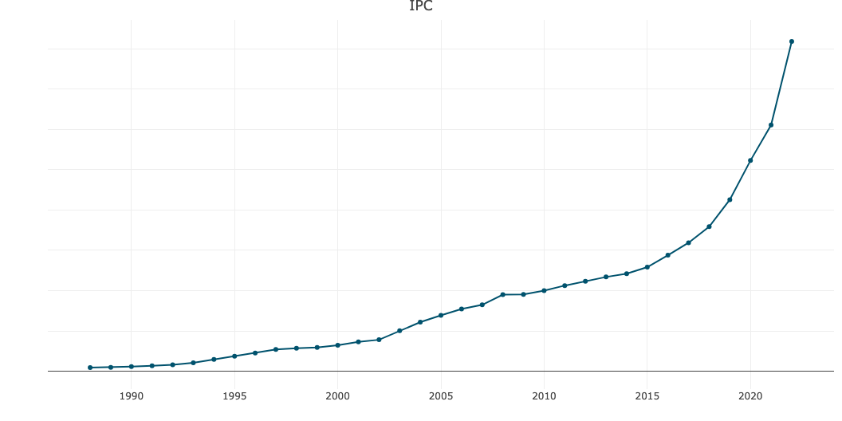
IPc

Slide 14
Analyse graphiques evolution des series en Logarithme Neperien allant de 1988 a 2022

Slide 15
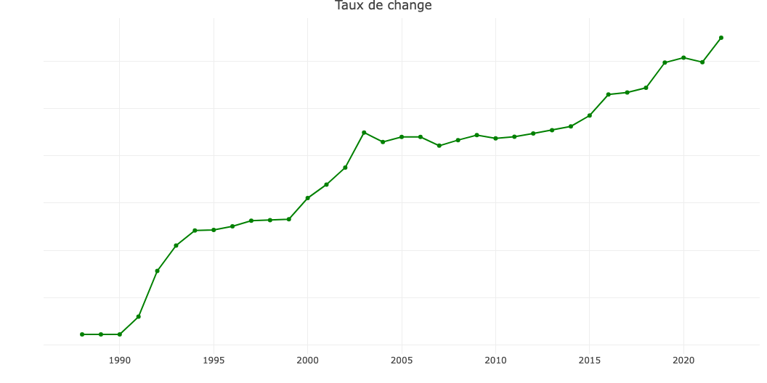
Taux de Change

Slide 16
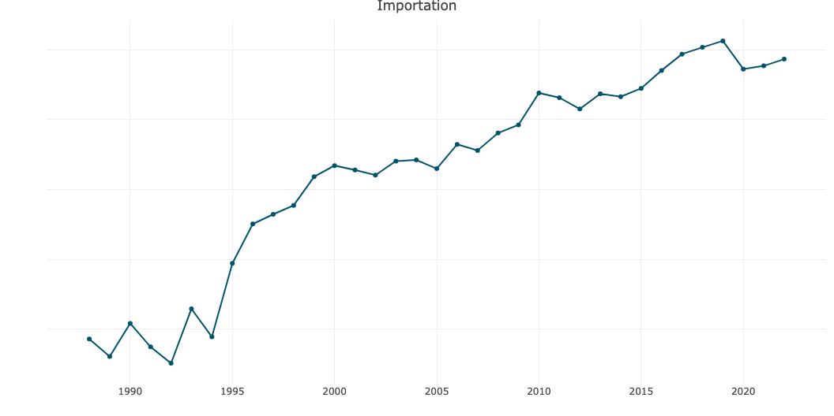
Importation

Slide 17
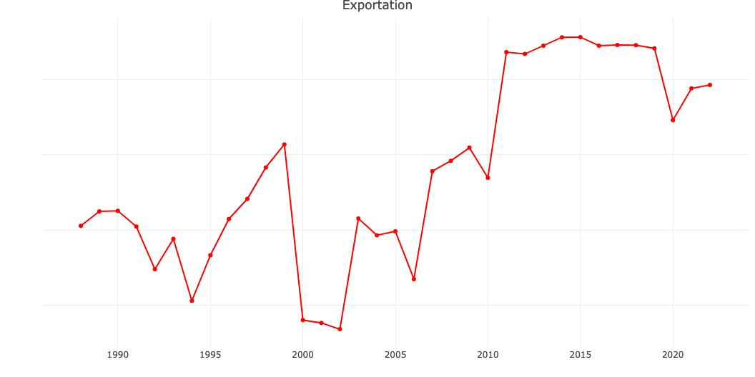
Exportation

Slide 18
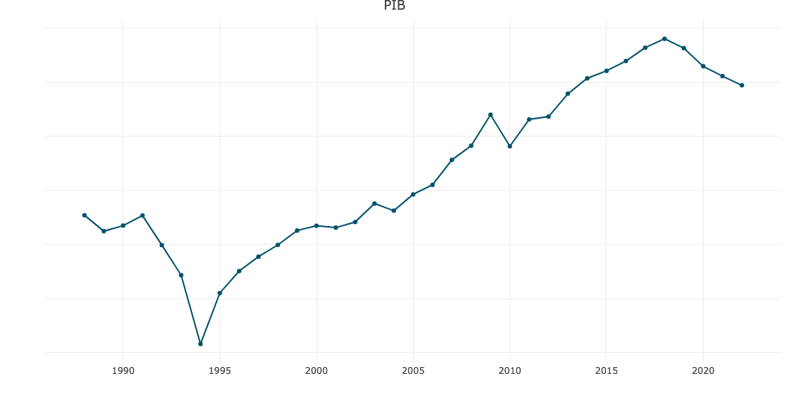
PIB

Slide 19
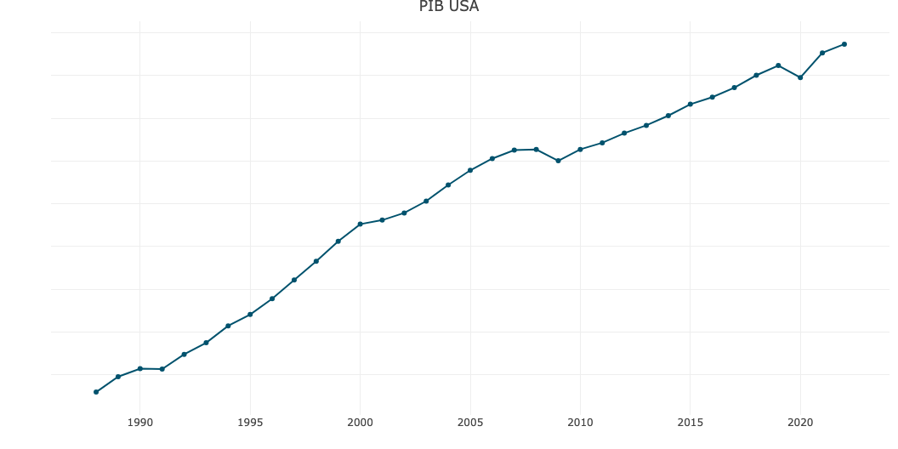
PIB USA

Slide 20
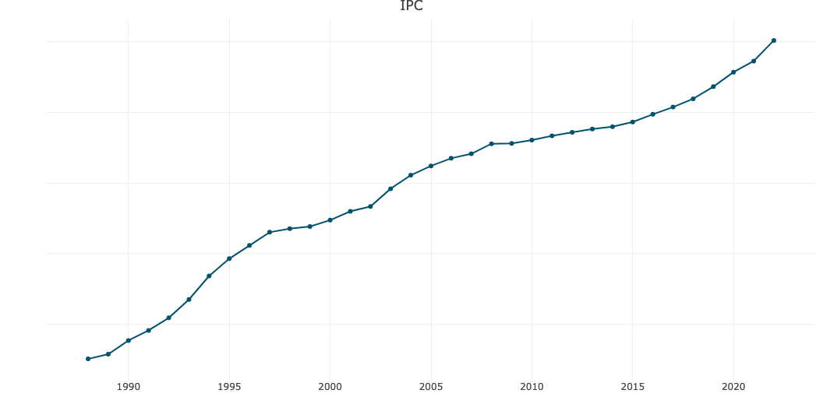
IPc

Slide 21
Choix de la Transformation en Log des series

Slide 22
Litterature des series en Log
Dans la littérature économétrique sur les séries temporelles, la transformation en logarithme naturel (LN) est souvent utilisée pour plusieurs raisons principales :
Stabilisation de la variance : Les séries temporelles peuvent souvent présenter des variations importantes dans leur variance au fil du temps, ce qui peut rendre difficile l’application de techniques statistiques classiques. En prenant le logarithme des valeurs, on réduit généralement l’amplitude des variations de la série, ce qui peut rendre la variance plus stable et faciliter l’analyse.
Linéarisation des tendances multiplicatives : Si une série temporelle présente une tendance qui augmente ou diminue de manière exponentielle, prendre le logarithme peut linéariser cette tendance, ce qui permet d’appliquer des modèles linéaires plus simples et plus interprétables. Par exemple, si une série a une croissance exponentielle, la transformation en logarithme peut la transformer en une croissance linéaire.
Interprétation des variations relatives : En prenant le logarithme des valeurs, les variations absolues dans les séries temporelles sont transformées en variations relatives, ce qui peut être plus pertinent dans certains contextes économiques. Par exemple, une variation de 0,1 sur une série avec une valeur initiale de 1 aura un effet différent de la même variation sur une série avec une valeur initiale de 100. Les transformations en logarithme permettent de rendre ces variations comparables et plus facilement interprétables.
Normalisation des distributions : Dans certains cas, les données peuvent être fortement asymétriques ou présenter des distributions non normales. La transformation en logarithme peut aider à se rapprocher d’une distribution normale, ce qui peut être utile pour l’application de certaines techniques statistiques qui supposent une distribution normale des données.
En résumé, les transformations en logarithme sont largement utilisées dans l’analyse des séries temporelles pour stabiliser la variance, linéariser les tendances, faciliter l’interprétation des variations relatives et normaliser les distributions, ce qui rend l’analyse et la modélisation des données plus robustes et interprétables.

Slide 23
Analyse Descriptive des Series en transformation LN

Slide 24
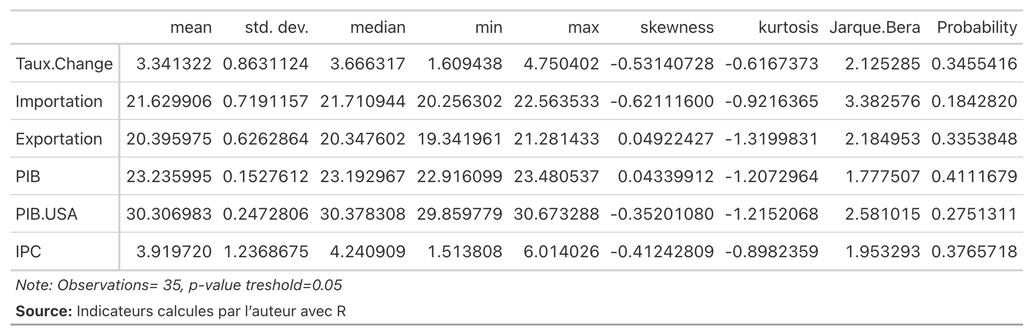
Indicateurs statistiques des variables utilisees dans la modelisation econometrique

Slide 25
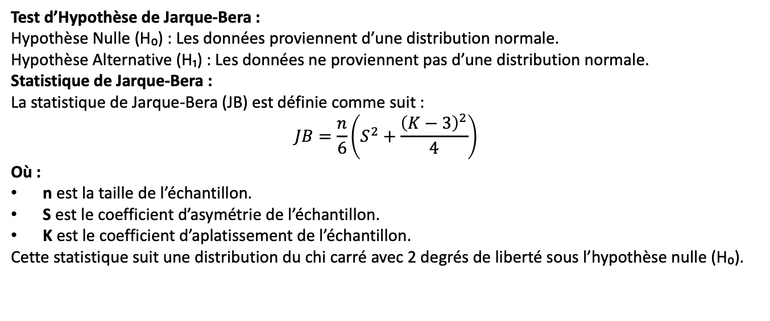
Jarque Bera test
Test d’Hypothèse de Jarque-Bera :
Hypothèse Nulle (H₀) : Les données proviennent d’une distribution normale.
Hypothèse Alternative (H₁) : Les données ne proviennent pas d’une distribution normale.
Statistique de Jarque-Bera :
La statistique de Jarque-Bera (JB) est définie comme suit :
$$JB=\frac{n}{6}\left(S^{2}+\frac{{\left(K−3\right)}^{2}}{4}\right)$$
Où :
n est la taille de l’échantillon.
S est le coefficient d’asymétrie de l’échantillon.
K est le coefficient d’aplatissement de l’échantillon.
Cette statistique suit une distribution du chi carré avec 2 degrés de liberté sous l’hypothèse nulle (H₀).

Slide 26
Litterature du Test de Jarque Bera
Le test de Jarque-Bera est un test statistique utilisé pour évaluer si un échantillon de données donné présente un coefficient d’asymétrie et un coefficient d’aplatissement qui sont approximativement distribués selon une loi normale, ce qui est une hypothèse courante dans de nombreuses techniques statistiques.
Comparaison de la statistique de test à la valeur critique :
La statistique de test de Jarque-Bera suit une distribution du chi carré avec 2 degrés de liberté sous l’hypothèse nulle. Par conséquent, vous comparez la statistique de test calculée à la valeur critique de la distribution du chi carré avec 2 degrés de liberté à votre niveau de signification choisi (par exemple, 0,05 ou 0,01).
Prise de décision :
Si la statistique de test calculée est supérieure à la valeur critique, vous rejetez l’hypothèse nulle, concluant que les données ne proviennent pas d’une distribution normale.
Si la statistique de test calculée est inférieure ou égale à la valeur critique, vous ne rejetez pas l’hypothèse nulle, ce qui indique qu’il n’y a pas suffisamment de preuves pour conclure que les données ne proviennent pas d’une distribution normale.

Slide 27
Rappel sur la notion de P-Value
Dans le cadre du test de Jarque-Bera, la p-valeur est une mesure cruciale pour interpréter les résultats du test. Voici comment interpréter la p-valeur :
Si la p-valeur est inférieure au seuil de signification (α) :
Cela signifie que la probabilité d’observer les données (ou des données encore plus extrêmes) sous l’hypothèse nulle (que les données proviennent d’une distribution normale) est faible. Vous rejetez alors l’hypothèse nulle au niveau de signification α. En d’autres termes, vous avez suffisamment de preuves pour conclure que les données ne suivent pas une distribution normale en termes d’asymétrie et/ou d’aplatissement. Si la p-valeur est supérieure au seuil de signification (α) :
Cela signifie que la probabilité d’observer les données (ou des données encore plus extrêmes) sous l’hypothèse nulle est élevée. Vous ne rejetez pas l’hypothèse nulle au niveau de signification α. En d’autres termes, vous ne disposez pas de suffisamment de preuves pour conclure que les données ne suivent pas une distribution normale en termes d’asymétrie et/ou d’aplatissement. En résumé :
Une p-valeur faible suggère des preuves en faveur du rejet de l’hypothèse nulle, indiquant que les données ne suivent probablement pas une distribution normale. Une p-valeur élevée suggère un manque de preuves pour rejeter l’hypothèse nulle, ce qui signifie que les données pourraient suivre une distribution normale. Il est important de choisir un seuil de signification approprié (α) avant d’interpréter la p-valeur. Les valeurs typiques pour α sont 0,05 ou 0,01, mais cela dépend souvent du contexte de l’analyse et des normes de l’industrie.

Slide 28

Conclusion du Test de Jarque Bera des series
On ne peut rejeter l’hypothese nulle pour aucune des series parce que $p≥α,α=0.05$

Slide 29
La stationarite des Variable (LN)

Slide 30
Procedure
La procedure d’etude de la stationarite demande que l’on procede de stationarite pour les series en niveau. Ensuite on passe le filtre de difference sur les series et on recommence les tests.

Slide 31
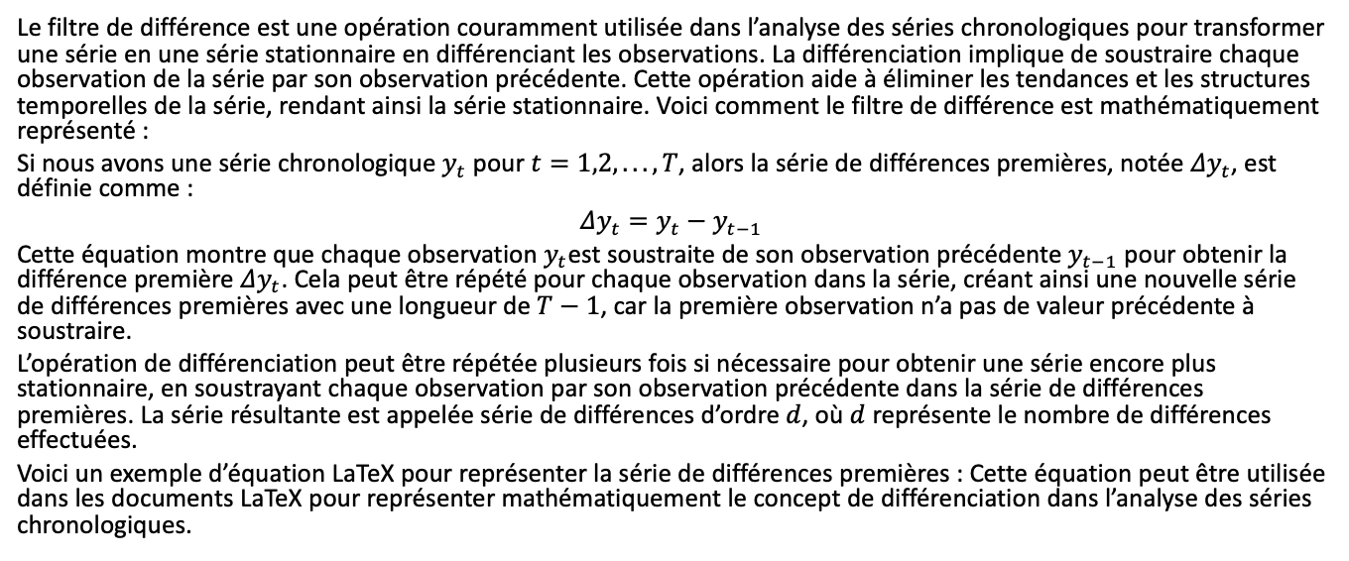
Filtre de difference
Le filtre de différence est une opération couramment utilisée dans l’analyse des séries chronologiques pour transformer une série en une série stationnaire en différenciant les observations. La différenciation implique de soustraire chaque observation de la série par son observation précédente. Cette opération aide à éliminer les tendances et les structures temporelles de la série, rendant ainsi la série stationnaire. Voici comment le filtre de différence est mathématiquement représenté :
Si nous avons une série chronologique $y_{t}$ pour $t=1,2,...,T$, alors la série de différences premières, notée $Δy_{t}$, est définie comme :
$$Δy_{t}=y_{t}−y_{t−1}$$
Cette équation montre que chaque observation $y_{t}$est soustraite de son observation précédente $y_{t−1}$ pour obtenir la différence première $Δy_{t}$. Cela peut être répété pour chaque observation dans la série, créant ainsi une nouvelle série de différences premières avec une longueur de $T−1$, car la première observation n’a pas de valeur précédente à soustraire.
L’opération de différenciation peut être répétée plusieurs fois si nécessaire pour obtenir une série encore plus stationnaire, en soustrayant chaque observation par son observation précédente dans la série de différences premières. La série résultante est appelée série de différences d’ordre $d$, où $d$ représente le nombre de différences effectuées.
Voici un exemple d’équation LaTeX pour représenter la série de différences premières : Cette équation peut être utilisée dans les documents LaTeX pour représenter mathématiquement le concept de différenciation dans l’analyse des séries chronologiques.

Slide 32
Resultats et Hypotheses test Stationarites

Slide 33
Hypotheses pour les tests de stationnarite
Bien sûr, voici les hypothèses nulles et alternatives pour les tests ADF, KPSS et Phillips-Perron :
Test de Dickey-Fuller Augmenté (ADF) :
Hypothèse Nulle (H0) : La série chronologique possède une racine unitaire, ce qui signifie qu’elle n’est pas stationnaire.
Hypothèse Alternative (H1) : La série chronologique ne possède pas de racine unitaire, ce qui signifie qu’elle est stationnaire.
Test KPSS (Kwiatkowski-Phillips-Schmidt-Shin) :
Hypothèse Nulle (H0) : La série chronologique est stationnaire.
Hypothèse Alternative (H1) : La série chronologique n’est pas stationnaire.
Test Phillips-Perron :
Hypothèse Nulle (H0) : La série chronologique possède une racine unitaire, ce qui signifie qu’elle n’est pas stationnaire.
Hypothèse Alternative (H1) : La série chronologique ne possède pas de racine unitaire, ce qui signifie qu’elle est stationnaire.
Il est important de noter que les conclusions des tests dépendent de la p-value associée. Si la p-value est inférieure à un certain seuil (généralement 0,05), on rejette l’hypothèse nulle au profit de l’hypothèse alternative, ce qui signifie que la série est considérée comme stationnaire. Sinon, si la p-value est supérieure au seuil, on ne peut pas rejeter l’hypothèse nulle, ce qui indique que la série n’est pas stationnaire.

Slide 34
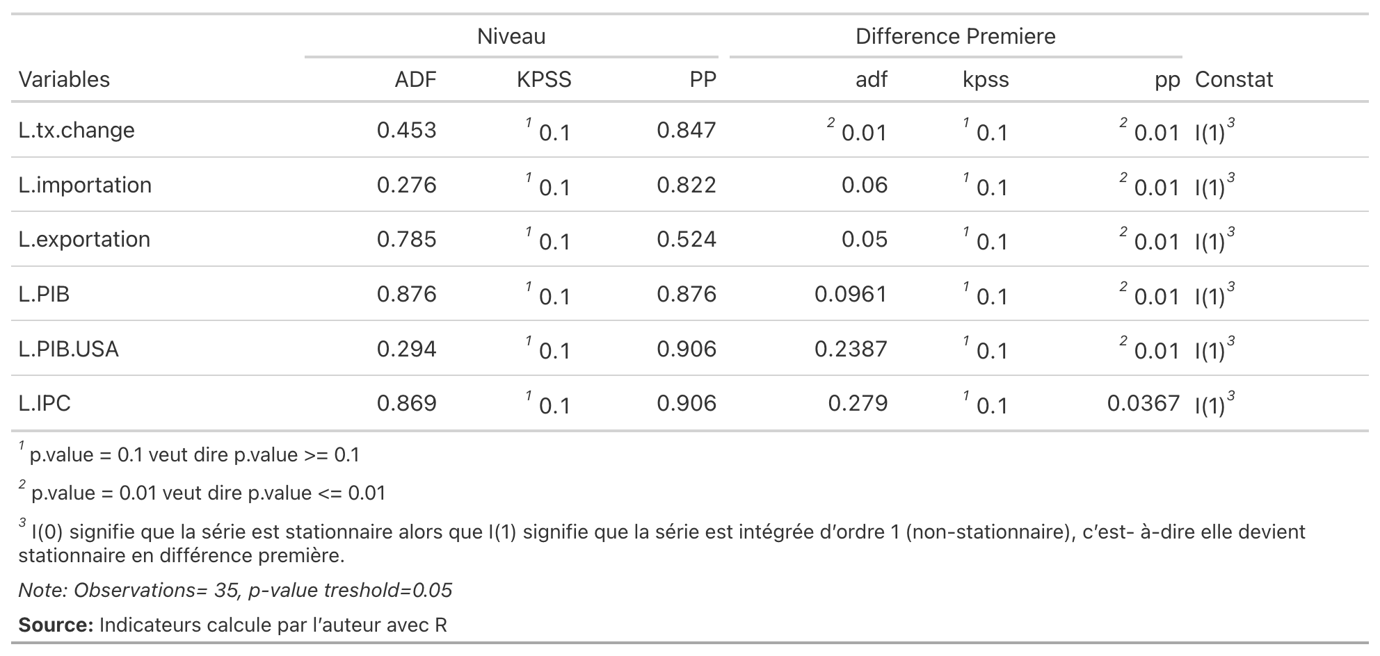
Tableau Presentant les resultats des tests de stationnarite

Slide 35
Maximum Lag Analysis

Slide 36
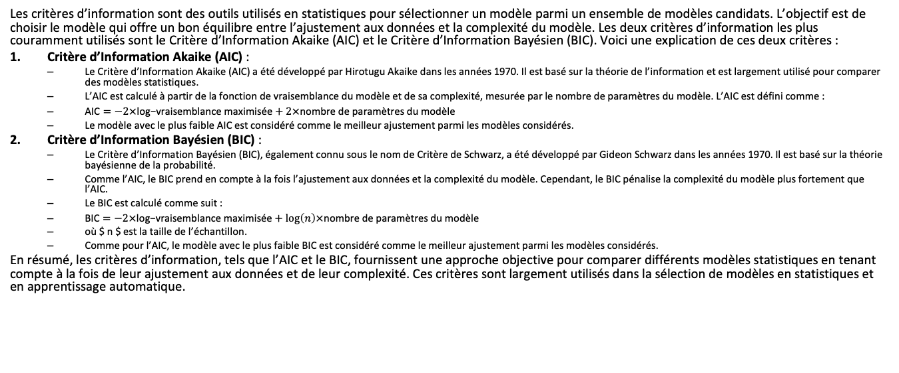
Information Criterion
Les critères d’information sont des outils utilisés en statistiques pour sélectionner un modèle parmi un ensemble de modèles candidats. L’objectif est de choisir le modèle qui offre un bon équilibre entre l’ajustement aux données et la complexité du modèle. Les deux critères d’information les plus couramment utilisés sont le Critère d’Information Akaike (AIC) et le Critère d’Information Bayésien (BIC). Voici une explication de ces deux critères :
Critère d’Information Akaike (AIC) :
Le Critère d’Information Akaike (AIC) a été développé par Hirotugu Akaike dans les années 1970. Il est basé sur la théorie de l’information et est largement utilisé pour comparer des modèles statistiques.
L’AIC est calculé à partir de la fonction de vraisemblance du modèle et de sa complexité, mesurée par le nombre de paramètres du modèle. L’AIC est défini comme :
$\text{AIC}=−2×\text{log}\text{−}\text{vraisemblance} \text{maximis}\text{é}\text{e}+2×\text{nombre} \text{de} \text{param}\text{è}\text{tres} \text{du} \text{mod}\text{è}\text{le}$
Le modèle avec le plus faible AIC est considéré comme le meilleur ajustement parmi les modèles considérés.
Critère d’Information Bayésien (BIC) :
Le Critère d’Information Bayésien (BIC), également connu sous le nom de Critère de Schwarz, a été développé par Gideon Schwarz dans les années 1970. Il est basé sur la théorie bayésienne de la probabilité.
Comme l’AIC, le BIC prend en compte à la fois l’ajustement aux données et la complexité du modèle. Cependant, le BIC pénalise la complexité du modèle plus fortement que l’AIC.
Le BIC est calculé comme suit :
$\text{BIC}=−2×\text{log}\text{−}\text{vraisemblance} \text{maximis}\text{é}\text{e}+log\left(n\right)×\text{nombre} \text{de} \text{param}\text{è}\text{tres} \text{du} \text{mod}\text{è}\text{le}$
où $ n $ est la taille de l’échantillon.
Comme pour l’AIC, le modèle avec le plus faible BIC est considéré comme le meilleur ajustement parmi les modèles considérés.
En résumé, les critères d’information, tels que l’AIC et le BIC, fournissent une approche objective pour comparer différents modèles statistiques en tenant compte à la fois de leur ajustement aux données et de leur complexité. Ces critères sont largement utilisés dans la sélection de modèles en statistiques et en apprentissage automatique.

Slide 37
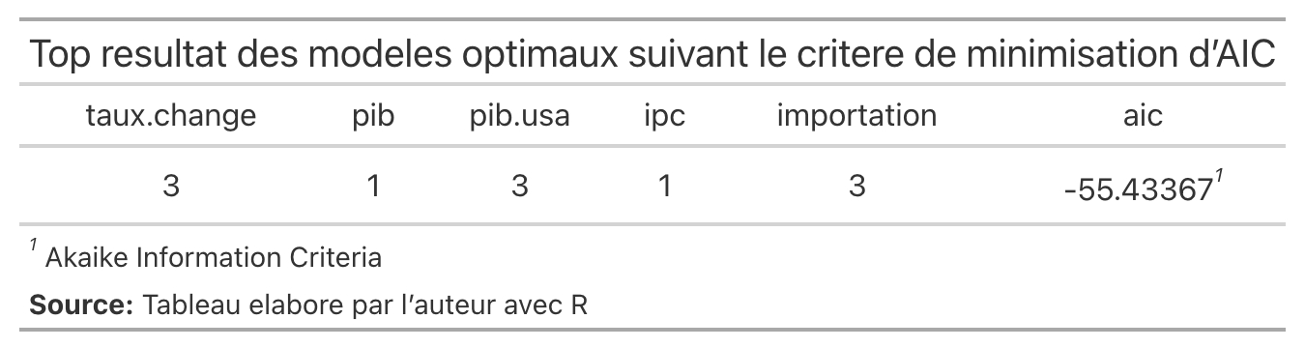
Max Lag Importation

Slide 38
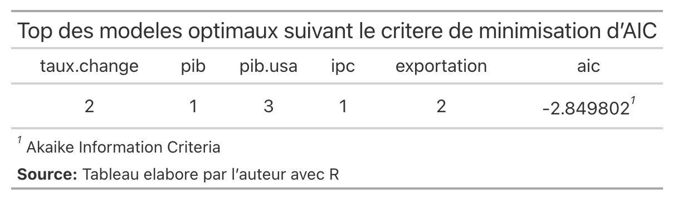
Max Lag Exportation

Slide 39
Cointegration

Slide 40
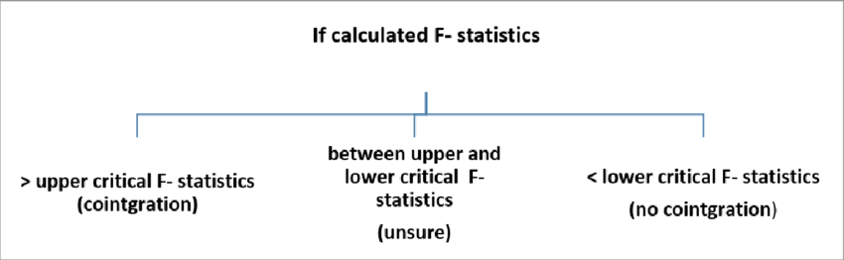
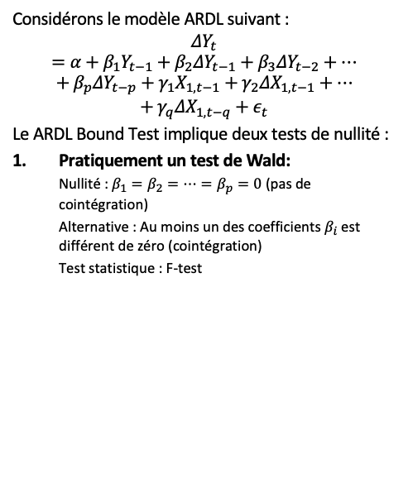
Peasaran cointegration test (Bound test)
Considérons le modèle ARDL suivant :
$$ΔY_{t}=α+β_{1}Y_{t−1}+β_{2}ΔY_{t−1}+β_{3}ΔY_{t−2}+…+β_{p}ΔY_{t−p}+γ_{1}X_{1,t−1}+γ_{2}ΔX_{1,t−1}+…+γ_{q}ΔX_{1,t−q}+ε_{t}$$
Le ARDL Bound Test implique deux tests de nullité :
Pratiquement un test de Wald:
Nullité : $β_{1}=β_{2}=…=β_{p}=0$ (pas de cointégration)
Alternative : Au moins un des coefficients $β_{i}$ est différent de zéro (cointégration)
Test statistique : F-test

Slide 41
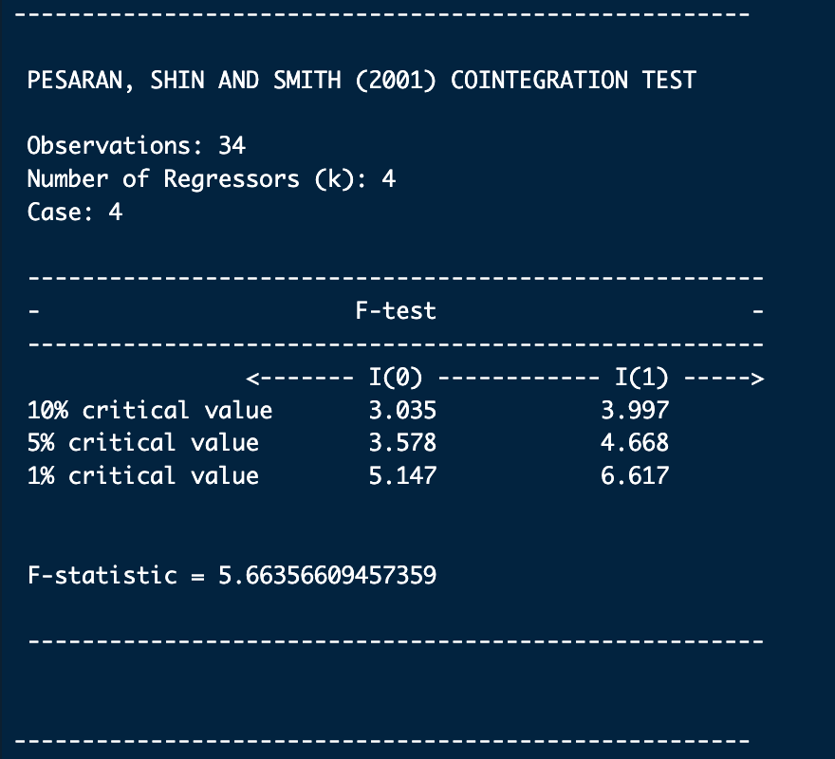
test cointegration peasaran (Bound test) IT modele
Pesaran et al. [12] define five different cases according to the incorporation of intercept (μ0) and trend (μ1) coefficients in the error correction term. Case 1: No intercept and no trend. Case 2: Restricted intercept and no trend. Case 3: Unrestricted intercept and no trend. Case 4: Unrestricted intercept and restricted trend. Case 5: Unrestricted intercept and unrestricted trend.
4eme cas retenu

Slide 42
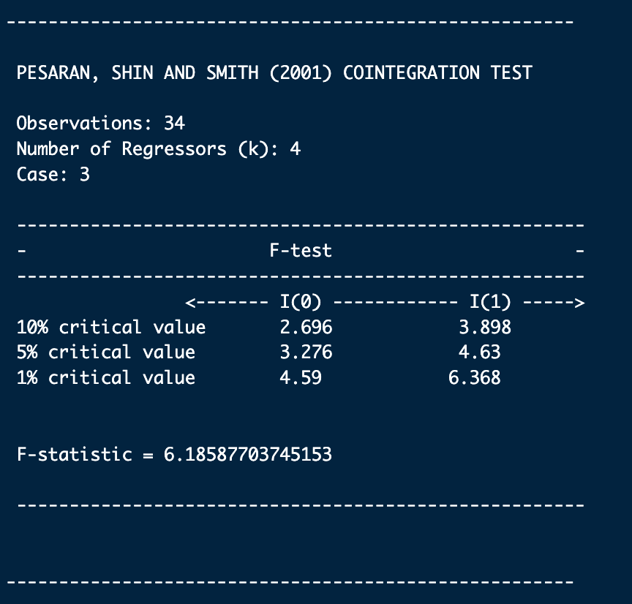
test cointegration peasaran (Bound test) ET modele
Pesaran et al. [12] define five different cases according to the incorporation of intercept (μ0) and trend (μ1) coefficients in the error correction term. Case 1: No intercept and no trend. Case 2: Restricted intercept and no trend. Case 3: Unrestricted intercept and no trend. Case 4: Unrestricted intercept and restricted trend. Case 5: Unrestricted intercept and unrestricted trend.
3eme cas retenu

Slide 43
conclusion Cointegration test
Modele IT:
ECM avec intercept non restreint et une tendance restreinte
Modele ET: -ECM avec intercept non restreint et sans tendance

Slide 44
Modelisation

Slide 45
modele it
Error Correction terme = -1.2427148
Time series regression with "ts" data: Start = 4, End = 34 Call: dynlm(formula = as.formula(model.text), data = data) Residuals: Min 1Q Median 3Q Max -0.07928 -0.04326 -0.01602 0.03196 0.15762 Coefficients: Estimate Std. Error t value Pr(>|t|) (Intercept) -50.5030 9.9361 -5.083 0.000167 *** ec.1 -1.2427 0.2446 -5.080 0.000168 *** dtaux.change.t -0.7830 0.2042 -3.834 0.001823 ** dtaux.change.1 1.3778 0.2563 5.376 9.78e-05 *** dtaux.change.2 0.8364 0.3046 2.746 0.015779 * dtaux.change.3 1.0723 0.2637 4.066 0.001157 ** dpib.t 1.4397 0.7345 1.960 0.070183 . dpib.1 1.0529 0.7377 1.427 0.175441 dpib.usa.t 0.8900 1.2399 0.718 0.484697 dpib.usa.1 -1.3550 1.2806 -1.058 0.307907 dpib.usa.2 -1.7264 1.4518 -1.189 0.254167 dpib.usa.3 2.8411 1.5072 1.885 0.080352 . dipc.t 0.8355 0.5814 1.437 0.172700 dipc.1 -1.5135 0.4612 -3.282 0.005457 ** dimportation.1 0.1167 0.1475 0.792 0.441766 dimportation.2 0.2431 0.1455 1.670 0.117019 dimportation.3 0.3920 0.1410 2.779 0.014768 * --- Signif. codes: 0 '***' 0.001 '**' 0.01 '*' 0.05 '.' 0.1 ' ' 1 Residual standard error: 0.09251 on 14 degrees of freedom Multiple R-squared: 0.8298, Adjusted R-squared: 0.6352 F-statistic: 4.265 on 16 and 14 DF, p-value: 0.004646

Slide 46
modele et
Error Correction terme = -1.6663234
Time series regression with "ts" data: Start = 4, End = 34 Call: dynlm(formula = as.formula(model.text), data = data) Residuals: Min 1Q Median 3Q Max -0.31943 -0.09940 -0.00047 0.10247 0.26622 Coefficients: Estimate Std. Error t value Pr(>|t|) (Intercept) 195.10919 36.07592 5.408 5.80e-05 *** ec.1 -1.66632 0.30837 -5.404 5.85e-05 *** dtaux.change.t -1.35114 0.42542 -3.176 0.00587 ** dtaux.change.1 1.08878 0.39305 2.770 0.01366 * dtaux.change.2 1.56376 0.50138 3.119 0.00661 ** dpib.t 11.98337 1.64483 7.285 1.83e-06 *** dpib.1 -1.75655 1.60219 -1.096 0.28916 dpib.usa.t -1.28438 2.44942 -0.524 0.60722 dpib.usa.1 11.02158 3.49640 3.152 0.00617 ** dpib.usa.2 9.17439 4.36844 2.100 0.05193 . dpib.usa.3 -7.47450 3.42940 -2.180 0.04458 * dipc.t 3.57419 1.07788 3.316 0.00437 ** dipc.1 -3.37714 1.03459 -3.264 0.00487 ** dexportation.1 0.36064 0.19822 1.819 0.08762 . dexportation.2 0.08489 0.12169 0.698 0.49545 --- Signif. codes: 0 '***' 0.001 '**' 0.01 '*' 0.05 '.' 0.1 ' ' 1 Residual standard error: 0.1977 on 16 degrees of freedom Multiple R-squared: 0.8458, Adjusted R-squared: 0.7109 F-statistic: 6.269 on 14 and 16 DF, p-value: 0.0003983

Slide 47
Validation des models

Slide 48
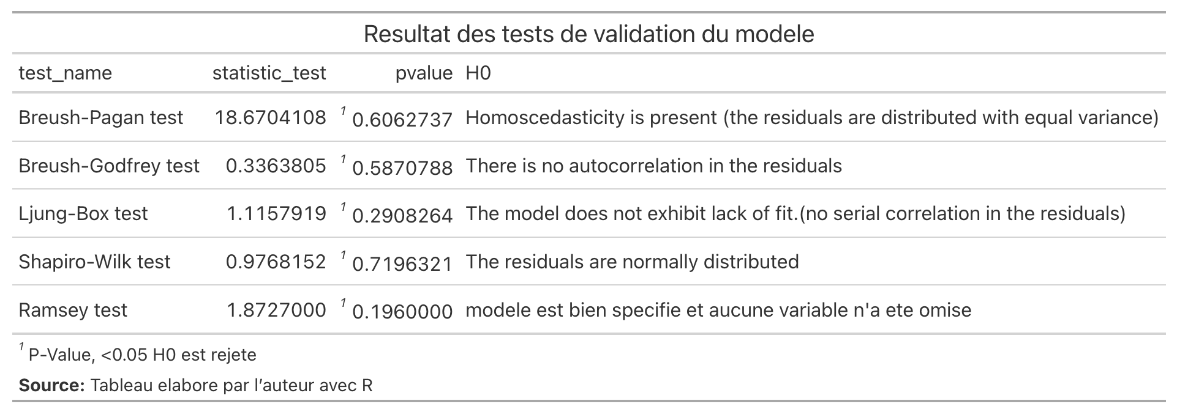
Validation modeles it

Slide 49
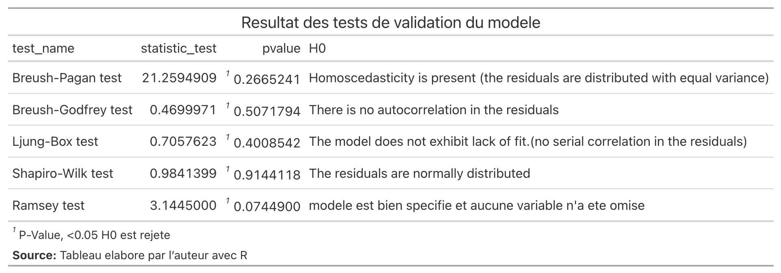
Validation modeles et

Slide 50
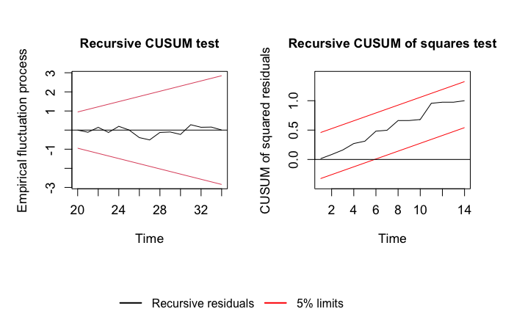
CUSUM it

Slide 51
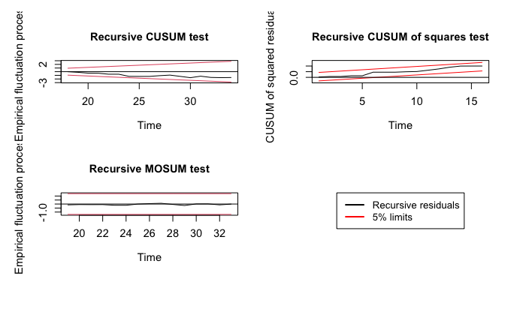
CUSUM et

Slide 52
Test additionnelle

Slide 53
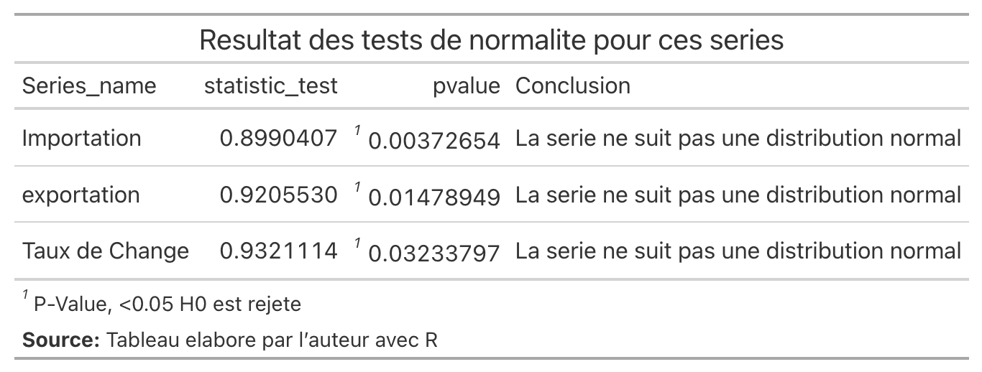
test de Normalite des series d’interet

Slide 54
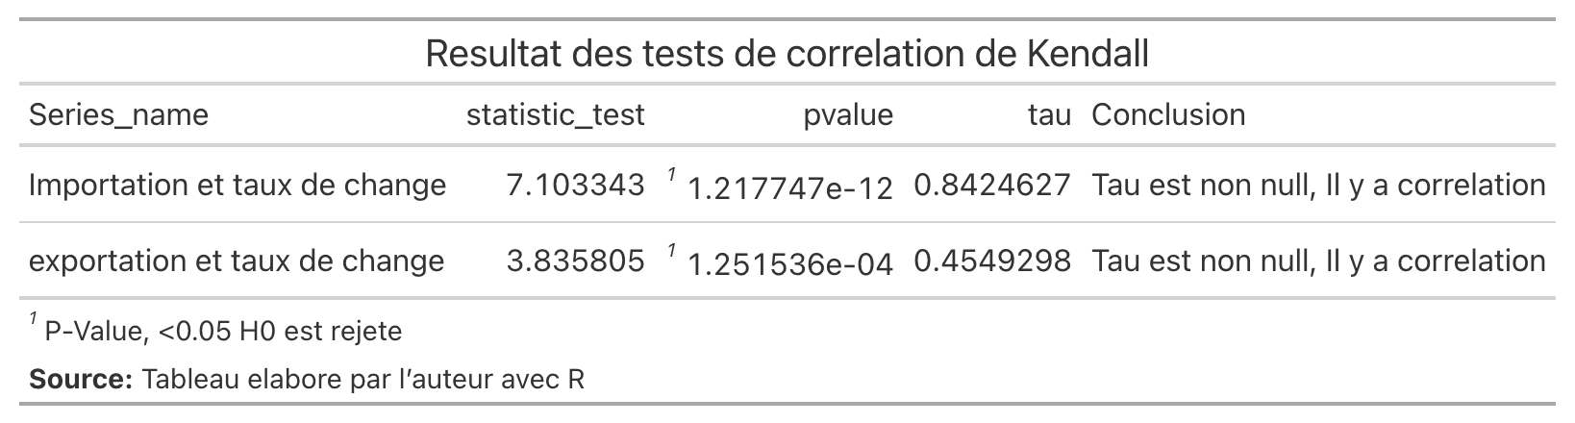
Test de Kendall
Donc on peut proceder a un test de correlation de Kendall.

Slide 55
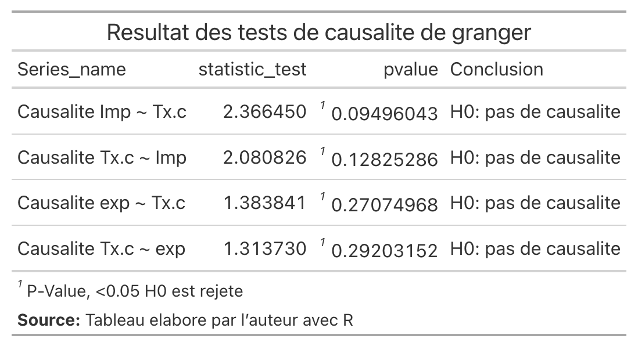
Test de Causalite de Ganger

